Slide 1
Teorie sociálních deviací

Slide 2
BIOLOGICKÉ
PSYCHOLOGICKÉ
SOCIOLOGICKÉ
INTER- a MULTIDISCPLINÁRNÍ
Vidí příčiny v genetických, anatomických, fyziologických faktorech
Hledají souvislosti mezi deviací a určitým typem osobnosti
Interpretují vztahy mezi deviacemi a normami, vnímají kategorie – sociální kontrola, sankce aj.
Reziduální - zaměřena na individuální případy, vnímá multifaktor.příčin
Zabývají se např. procesem dospívání, vazby, frustrací, agresivitou, stresem aj.
Zasazují sociální deviace do různých sociálních kontextů
Synkretické – propojování různých faktorů, snaha o hledání širších souvislostí

Slide 4
Anomie
Definice anomie jako stavu dezintegrace normativních hodnot a cílů ve společnosti.
Anomie jako stav, kdy přestávají platit právní předpisy, stav bezzákonosti.
Oslabené normy ve společnosti ztrácejí jednoznačný význam, nových pravidel se nedostává
Důsledek: pocit bezpráví, ohrožení a chaosu, bezmoci, životní dezorientace, strachu, životní nejistoty, nejasné podmínky, nejasné vztahy

Slide 5
Teorie Anomie Emila Durkheima
Chápal anomii jako:
krizi pramenící z neexistující nebo nedostatečné sociální regulace sociálního styku (příčinou rozpad hodnotových a normativních systémů, nedostatek autority)
souhrnné označení pro stav následující po náhlých sociálních změnách, v jejichž důsledku se mezi lidmi šíří pocit nespokojenosti a vzájemné konflikty
jako možný zdroj deviantního chování

Slide 6
Teorie Anomie Emila Durkheima
Čím větší existuje soulad mezi individuálními a společenskými potřebami a normami, tím větší míra soudržnosti a stability ve společnosti. A NAOPAK

Slide 7
Teorie Anomie Emila Durkheima
Chápal anomii jako stav, který patří k moderní společnosti – kulturní a hodnotová pluralita, zvýšený dynamika změn ve společnosti
Analyzoval anomii ve vztahu k sebevraždám
Typy sebevražd:
Altruistická – obětování se pro hodnoty společnosti
Egoistická – sebedestrukce, nedostatečná pouta k okolí (pocit osamocení)
Fatalistická – z důvodu přílišné normativní regulace a kontroly (např. sebevraždy otroků)
Anomická – sebedestrukce způsobená slabou regulací, hodnotovou nejistotou, morální rozkolísaností, nejasností životních cílů

Slide 8
Teorie anomie Roberta K. Mertona
Definice anomie jako stavu, kdy společenské normy a cíle jsou nejasné nebo nedosažitelné.
Založena na analýze sociální struktury a nerovností ve společnosti.
Řeší vztah mezi společenskými cíli a prostředky k jejich dosažení.
Merton zdůrazňuje, že existuje tlak na dosažení společenských cílů, ale prostředky k dosažení těchto cílů nejsou vždy dostupné všem jednotlivcům.
formy adaptace - jak lidé reagují na nesoulad mezi společenskými cíli a dostupnými prostředky k jejich dosažení: konformita, inovace, ritualismus, odmítání (rebelie), retreatismus

Slide 9
Teorie anomie Roberta K. Mertona - formy adaptace
Konformita:
  Jednotlivec přijímá společenské cíle a legální prostředky k jejich dosažení.
  Tato forma adaptace je v souladu se společenskými normami a očekáváními.
Inovace:
  Jednotlivec přijímá společenské cíle, ale hledá nové, často nelegální prostředky k jejich dosažení.
  Například, člověk, který se snaží dosáhnout finančního úspěchu prostřednictvím nelegálních obchodních praktik.
Ritualismus:
  Jednotlivec ztrácí víru ve společenské cíle, ale stále se drží legálních prostředků.
  Příklad: Zaměstnanec, který se drží pracovní rutiny a pravidel, i když ztratil víru ve společenské cíle a možnost kariérního postupu.

Slide 10
Teorie anomie Roberta K. Mertona - formy adaptace
Odmítání nebo Rebelie:
  Odmítnutí společenských cílů a prostředků, následované aktivním hledáním alternativních hodnot a způsobů chování.
  Rebelie může být konstruktivní (snaží se o změnu společnosti) nebo destruktivní (snaží se o zničení existujících struktur).
  Příklad: Aktivista, který odmítá konvenční společenské normy a aktivně bojuje za změny ve společnosti, například v rámci hnutí za lidská práva.
Znovudefinování cílů a prostředků (Retreatismus):
  Jednotlivec odmítá jak společenské cíle, tak i legální prostředky k jejich dosažení.
  Může se vyhýbat společenským normám a žít v izolaci nebo se zapojovat do nelegálních činností bez jasných cílů.
  Příklad: Osoba, která se izoluje od společnosti, odmítá pracovní etiku a zapojuje se do drogové závislosti jako alternativní formy úniku.

Slide 12
Chicagská škola
20. – 30. léta 20. stol.
Chicagská škola nemá jednoho konkrétního zakladatele, ale je spojována s několika významnými mysliteli a sociology. Mezi klíčové představitele Chicagské školy, patří např.:
Robert E. Park
Ernest W. Burgess
William Isaac Thomas (zavedl pojem SOCIÁLNÍ DEZORGANIZACE – snížená schopnost soc.institucí kontrolovat chování jedinců, řešit společ.problémy; rozklad soc.pořádku)

Slide 13
Chicagská škola
Založena v první polovině 20. století na Chicagské univerzitě
Zaměření na studium sociálních problémů a deviantního chování.
Ekologie města: Studium interakcí mezi jednotlivými sociálními skupinami v určitém prostředí.
Sociální ekologie: Výzkum vlivu okolního prostředí na chování jednotlivce.
Symbolický interakcionismus: Zaměření na význam symbolů a interakcí vytvářejících sociální realitu.

Slide 14
Chicagská škola – vznik sociální deviace
Sociální deviace je vnímána jako důsledek oslabení sociální kontroly
Patří sem např. i koncept:
  diferencované asociace zdůrazňující vliv sociálních vztahů a interakcí na formování deviantního chování.
Primárně se zaměřují na MÍSTO (lokalitu, prostředí) až potom na LIDI
Městské prostředí a jeho sociální struktury jsou považovány za klíčové faktory ovlivňující chování jednotlivců.
Delikvence = normální reakce normálních jedinců na abnormální sociální podněty

Slide 15
Teorie diferencované asociace
Edwin H. Sutherland (teoretik chicágské školy) je hlavní postavou této teorie, kterou formuloval v oblasti kriminologie.
Zaměřuje se na proces učení se normám a hodnotám spojeným s kriminalitou prostřednictvím diferencovaných asociací v rámci sociálních skupin.
Tvrdí, že jednotlivci se učí o kriminalitě a přijímají deviantní chování prostřednictvím svých asociací, ať už jsou pozitivní nebo negativní.
Rozlišuje mezi primárními skupinami, jako je rodina, a sekundárními skupinami, jako jsou vrstevníci nebo gangy. Proces učení probíhá především ve sekundárních skupinách.

Slide 16
Teorie diferencované asociace
Patří do teorií kulturního přenosu a teorií sociálního učení
Společnost je vnímaná jako heterogenní celek složený ze subkultur
To, co je v majoritní společnosti vnímáno jako deviantní, může být v určité subkultuře vnímáno jako normální
Přenos z generace na generaci – z člověka na člověka
Lidé se stávají „kriminálníky“ ne proto, že by byli patolog.osobnosti, ale že
  Se sdružují s lidmi (soc.subjekty) určitého typu jejichž normy jsou deviantní (proces asociace)
  Participují na chodu dané skupiny (proces interakce)
KRIMINALITA = NAUČENÉ CHOVÁNÍ

Slide 17
Teorie diferencované asociace
ROZHODUJÍCÍ FAKTORY:
  Kontakt s osobami s deviantními hodnotami a normami (frekvence a délka)
  Věk
  Poměr mezi deviantními a nedeviantními kontakty (délka, frekvence
  Prestiž zprostředkovatele norem
  Hloubka emocionální vazby
Kriminalita modrých a bílých límečků
  Kriminalita bílých límečků se týká nelegálních činů spáchaných osobami ve významných sociálních nebo profesních pozicích.
  Kriminalita modrých límečků odkazuje na zločiny spáchané pracovníky na nižších úrovních socioekonomické hierarchie.
Pokračovatelé – teorie diferencované identifikace
  Dva lidé se ve stejných podmínkách, nebudou chovat stejně
  Důležitou roli hraje míra identifikace se skutečnými nebo imaginárními vzory

Slide 18
Teorie dezintegrované společnosti Wilhelma Heitmeyera
Zaměřuje na sociální dezintegraci a strukturální ztrátu sociální kontroly jako klíčové faktory vysvětlující deviantní chování ve společnosti.
INTEGRACE X DEZINTEGRACE
  Dezintegrace je rozhodující element v pochopení společnosti
  Dezintegrace nemusí být dobrovolná (ASIMILACE)
Identifikuje konkrétní dezintegrační mechanismy, které narušují sociální vztahy a struktury, přispívající k vzniku deviantního chování. (etnická, nebo sociální diskriminace, ekonomická nerovnost, sociální exkluze, ztráta rodinných hodnot, nedostatek sociální kontroly, vliv nových komunikačních technologií)
Diskutuje o vlivu modernizace a globalizace na dezintegraci tradičních sociálních struktur, což může zvyšovat úroveň deviantního chování.
Zdůrazňuje roli stigmatizace a sociální exkluze v posilování procesů dezintegrace a podporování deviantního chování jednotlivců.
Klade důraz na důležitost prevence a intervence na úrovni sociálních struktur s cílem obnovit sociální integraci a omezit deviantní chování.

Slide 19
Teorie dezintegrované společnosti Wilhelma Heitmeyera
Etnická nebo sociální diskriminace
Nerovný přístup k příležitostem na základě etnické nebo sociální příslušnosti.
Mechanismus: Diskriminace narušuje sociální vztahy a vytváří marginalizované skupiny, které mohou přistoupit k deviantním prostředkům k vyrovnání s nespravedlivými podmínkami.
Ekonomická nerovnost
Výrazný rozdíl ve finančních a ekonomických podmínkách mezi různými sociálními vrstvami.
Mechanismus: Nerovnost vytváří napětí mezi sociálními skupinami a může vést k nelegálním prostředkům, jako je podvod nebo krádež, jako způsobu vyrovnání se s ekonomickým tlakem.

Slide 20
Teorie dezintegrované společnosti Wilhelma Heitmeyera
Sociální exkluze
Vyloučení jednotlivců nebo skupin z určitých společenských struktur a příležitostí.
Mechanismus: Exkluze může vytvářet izolované subkultury, kde se může rozvíjet deviantní chování jako reakce na pociťovanou nespravedlnost.
Ztráta rodinných hodnot
Oslabení tradičních rodinných struktur a hodnot.
Mechanismus: Ztráta rodinných hodnot může vést k nedostatečné socializaci jednotlivců, což zvyšuje riziko deviantního chování.

Slide 21
Teorie dezintegrované společnosti Wilhelma Heitmeyera
Nedostatek sociální kontroly
Oslabení mechanismů sociální kontroly, jako jsou autoritativní postavení nebo právní normy.
Mechanismus: Nedostatečná sociální kontrola umožňuje větší volnost v chování, což může zahrnovat i deviantní aktivity.
Vliv nových komunikačních technologií
Globalizace a modernizace mění způsob komunikace a interakce ve společnosti.
Mechanismus: Nové technologie mohou přispívat k ztrátě tradičních sociálních vazeb a vytvářet virtuální prostředí, kde se mohou formovat nové, někdy deviantní, normy a hodnoty.

Slide 22
Teorie dezintegrované společnosti Wilhelma Heitmeyera
uvědomění si stavu anomie
zesilující dynamika integrace a dezintegrace
společenské konflikty jako důsledek soc.ekon.změn
proces odosobnění moderní společnosti (pocity osamělostí, pokles soc.kontroly, pokles lidskosti atd.

Slide 23
Teorie delikventního prostředí
Teorie subkultur
Navazuje na Mertonovu teorii anomie
Hlavní představitel: Albert K Cohen a Lloyd Ohlin
Jak ospravedlnit deviaci:
  Popření odpovědností – jiný by to udělal stejně
  Popření zranění (následku) – vždyť se nic nestalo
  Popření oběti – není to neviňátko, zasloužil si to
Společnost složená z různých kultur – SUBKULTUR
Enkulturace – přenos deviantních vzorců chování

Slide 24
Teorie delikventního prostředí
DEVIACE = způsob řešení problémů (alternativní hodnoty)
  Rozpor mezi aspiracemi a rovnou šancí k jejich dosažení
  Rozpor mezi individuálními zájmy a ochotou participovat na kolektivní činnosti vycházející z dominantní kultury
Některé subkultury se cítí vyčleněné
SUBKULTURA – specifická skupina s alternativní kulturou
KONTRAKULTURA – opoziční kultura (např. teroristické skupiny)

Slide 25
TEORIE DELIKVENTNÍHO PROSTŘEDÍ
Teorie subkultur a kontrakultur
Rozpor mezi aspiracemi a rovností šancí k jejich dosažení
Deviace jako způsob řešení problémů (alternativní hodnoty)

Slide 26
Etiketizační teorie - LABELLING
Lze spojit např. s práci sociologů Ervinga Goffmana a Howarda Beckera
Zaměřuje se na PROCES a jeho analýzu (nikoli primárně na jedince a jeho motivy)
Zkoumá, jak společnost přiřazuje etikety jednotlivcům a jak tyto etikety ovlivňují jejich chování a identitu
Rozlišuje mezi primární deviací, což jsou první prohřešky, a sekundární deviací, která vzniká v důsledku reakce společnosti na primární deviaci (societární reakce)
Zdůrazňuje, že když jedinec obdrží kriminální etiketu, může to vést k sebenaplňujícímu se proroctví, kdy se začne chovat v souladu s tím, jak je společnost etiketuje.

Slide 27
Etiketizační teorie - LABELLING
Realita etiket – kdo a proč definuje deviaci? Kdo a proč uděluje někomu nálepku devianta?
DEVIACE = výsledek kolektivní interakce (reakce)
SOCIÁLNÍ OSTRAKISMUS
Nálepky rozdělují ti, co mají moc
Značkovací akt (ceremoniál) (ve stejné situaci nemusí každý jedinec dostat stejnou nálepku, může ji dostat i ten, co nic neudělal)
Primární a sekundární deviace
Chování – reakce okolí – nálepka a sankce

Slide 28
Etiketizační teorie - LABELLING
Záleží na tom, jak je role deviant přijata
  ANO – iniciační charakter, samonaplňující se proroctví – SEKUNDÁRNÍ DEVIACE
  NE
Prostředí může podporovat etiketizaci – věznice, vojenské prostředí, léčebny aj.
Vliv médií, senzace, přitažlivost negativních zpráv
Sekundární deviace je ovlivněna také příslušností k subkultuře (jiný pohled na žáka z rodiny VŠ a ZŠ

Slide 29
Teorie rozbitých oken
Broken Windows Theory
Zločinnost jako důsledek zanedbanosti a fyzického chátrání životního prostoru
Tendence chovat se adekvátně podle povahy svého okolí
Pokud se „rozbité okno“ hned neopraví – lidé co chodí kolem usoudí, že daný veřejný prostor nepodléhá kontrole, nikomu na ničem nezáleží
Pocit demoralizace a anarchie

Slide 30
Teorie rozbitých oken
Formulována v roce 1982 sociology Jamesem Q. Wilsonem a kriminologem Georgeem L. Kellingem
Zaměřuje se na drobné formy kriminality a vandalství ve veřejných prostranstvích, tvrdí, že ignorování těchto menších prohřešků vede k eskalaci vážnějších zločinů.
Rozbitá okna symbolizují zanedbávání a nekontrolovaný nepořádek ve veřejném prostoru, což může přitahovat další kriminalitu.
Teorie zdůrazňuje důležitost rychlé a efektivní reakce na drobné prohřešky a narušení veřejného pořádku.

Slide 31
Teorie rozbitých oken
Klade důraz na zapojení komunity do procesu prevence tím, že podněcuje občany k hlášení a aktivnímu zapojení se do udržování veřejného pořádku.
Metro Transit Police ve Washingtonu, D.C., využívají strategie založené na teorii rozbitých oken. Zaměřují se na prevenci menších přestupků v metru, jako jsou nelegální přeprava nebo načerno jízda, s cílem vytvořit bezpečnější prostředí pro cestující.
Aplikace „Fix My Street“ umožňuje občanům ve Velké Británii rychle hlásit problémy, jako jsou rozbitá okna, nelegální skládky nebo jiné prohřešky v jejich okolí. Tato spolupráce mezi občany a správou města pomáhá rychle reagovat na menší problémy.
V 90. letech v New Yorku požívala jedna městská část metody podle teorie rozbitých oken. Program nulté tolerance zdůrazňoval důsledné stíhání menších přestupků, jako jsou loupeže nebo přestupky v dopravě, s cílem ovlivnit celkovou úroveň kriminality.

Slide 32
Biologicko-psychologické teorie

Slide 33
Teorie rozeného zločince
Teorie rozeného zločince navrhuje myšlenku, že některé jedince jsou předurčeni k zločinnému chování kvůli genetickým nebo biologickým faktorům.
Argumentuje, že biologické faktory, jako jsou geny nebo neurologické vlastnosti, mohou hrát klíčovou roli v predispozici jedince k delikventnímu chování.
Kritika spočívá v tom, že teorie ignoruje význam sociálních a environmentálních faktorů, které mají také zásadní vliv na chování jedince. (Tzn. že opomíjí ostatní vlivy – prostředí, výchovy…)
Cesare Lombroso – criminal man theory (2. pol.20stol.) – antropometrická měření

Slide 34
Teorie rozeného zločince
Cesare Lombroso – criminal man theory (2. pol.20stol.)
italský lékař a kriminolog, byl klíčovou postavou v raném vývoji teorií o vztahu mezi fyzickými charakteristikami a zločinností
Určité fyzické charakteristiky, zejména anomálie lebky a tělesné stavby, mohou podle něj indikovat přirozenou predispozici k zločinnosti. Označil takové jedince za "rozené zločince.„
Rozvíjel myšlenku atavismu, která tvrdí, že zločinci jsou biologicky zpětným vývojem, připomínajícím primitivní lidské druhy.
Používal antropometrické metody (měření tělesných částí) k identifikaci fyzických znaků spojených s zločinností (zkoumal téměř 4tis.odsouzených jedinců)

Slide 35
Genetické a adopční studie
Genetické studie se zaměřují na zkoumání, jak genetické faktory ovlivňují vývoj určitých vlastností nebo onemocnění.
Mezi hlavní metody genetických studií patří studie dvojčat.
Adopční studie zkoumají, jak environmentální faktory, zejména prostředí poskytnuté adopční rodinou, ovlivňují vývoj jedince.
Např. S. A. Mednick (Dánsko) – výzkum frekvence kriminality u adaptovaných dětí, jejichž biologický a adoptivní otec spáchali či nespáchali trestný čin.
Výsledky studie naznačovaly, že existuje genetická predispozice k antisociálnímu chování, avšak vývoj tohoto chování byl také ovlivněn environmentálními faktory.
Jeho výzkum zdůraznil důležitost kombinace genetických a environmentálních faktorů v procesu formování kriminálního chování.
Genetická predispozice k delikvenci nebyla potvrzena.

Slide 36
Oligofrenie jako příčina delikvence
Henry Herbert Goddard (americký psycholog a výzkumník) – zaměřil se ve výzkumu na mentálně postižené jedince a tzv. morony (slaboduché – IQ 80-70)
V USA zkoumal v 6 generacích dvě odlišné větve jednoho rodu (manželskou a nemanželskou) – teorie Kallikakova rodu
  jedna větev byla spojována s inteligencí a dobrou morálkou, zatímco druhá větev byla spojována s mentální retardací a deviantním chováním.
Tvrdil, že ne kriminalita, ale nízká inteligence je dědičná a může se přenášet z generace na generaci.
Goddard spojil nízkou inteligenci s nižším sociálním statusem a zastával názor, že kontrolovaná reprodukce by měla být zavedena k prevenci šíření nízké inteligence.
Jeho názory na eugeniku a kontrolovanou reprodukci byly později kritizovány a jsou dnes považovány za kontroverzní a neetické.
Nepodařilo se mu vymezit podíl biologických a sociálních faktorů na kriminogenezi.

Slide 37
Sociálně-psychologické teorie

Slide 38
Teorie sociálního učení
Eysenckova teorie příčin kriminálního chování
Eric Eysenck – britský psycholog a vědec, který se zabýval psychologií a kriminologií
Je známý svými teoriemi osobnosti, včetně teorie sociálního učení, která se týká vývoje antisociálního chování a kriminality.
Přesvědčení, že osobnost má biologický základ. Podle něj jsou určité osobnostní rysy dány geneticky.
Identifikoval klíčový rys osobnosti jako dimenzi extravertze-introverze. Extravertní jedinci jsou podle něj náchylnější k hledání vzrušení a nových zážitků.
Dalším klíčovým rysem byl neuroticismus, což se týká emocionální stability nebo nestability jedince. Neurotičtí jedinci jsou podle Eysencka náchylnější k projevům úzkosti a emocionální labilitě.
Později přidal třetí dimenzi, psychoticismus, který se týká tendence jedince k agresivitě, impulsivitě a nesocializovanému chování.
Tvrdil, že jedinci s vysokou mírou neuroticismu a nízkou mírou extravertze a psychoticismu jsou náchylnější k vykazování kriminálního chování.

Slide 39
Teorie sociálního učení
Zdůraznil význam sociálního učení, při němž jedinci přijímají a imitují chování druhých, zejména rodičů a vrstevníků.
Tvrdil, že jedinci s výrazným neuroticismem a nízkou psychoticismem mohou mít omezenou kontrolu nad impulzy, což může přispět k neúspěchu v dodržování společenských norem.
Eysenckova teorie sociálního učení představuje jednu z perspektiv na vztah mezi osobností a kriminalitou, přičemž zdůrazňuje jak genetické, tak sociální faktory ve vývoji antisociálního chování.

Slide 40
Teorie frustrace - agrese
Dollardova teorie frustrace-agrese
Vyvinuta v rámci behaviorální psychologie, zejména psychologie sociálního učení - John Dollard a Neal E. Miller
Frustrace v této teorii je vnímána jako stav, který vzniká, když jedinec narazí na překážku při dosahování svých cílů nebo uspokojování svých potřeb.
Teorie předpokládá existenci agresivního pudu, který je základním motivujícím faktorem pro agresivní chování. Tento pud vzniká jako reakce na frustraci.
Dollard a Miller zdůrazňovali, že agresivní chování může být naučené prostřednictvím sociálního učení a imitace. Jedinec může pozorovat a napodobovat agresivní chování, které vidí v okolí.

Slide 41
Teorie frustrace - agrese
Instrumentální a hostilní agrese
Instrumentální – jedinec používá agresi jako prostředek k dosažení nějakého cíle nebo odstranění překážky.
Hostilní - chování, které je motivováno negativními emocemi, jako je hněv, a nemá přímý nástrojový účel
Teorie zdůrazňuje význam sociálního kontextu a interakcí v ovlivňování agresivního chování. Modelování a imitace agresivního chování v sociálním prostředí hrají klíčovou roli.

Slide 42
Teorie temperamentu a charakteru
Clonningerova multidimenzionární teorie osobnosti (vyvinutá americkým psychologem Robertem Cloningerem)

Slide 43
Teorie temperamentu a charakteru
Temperament
  Novelty Seeking (Hledání Nového)
    Tato dimenze odráží schopnost jedince vyhledávat nové a vzrušující zážitky. S tímto rysem souvisí snadná vzrušivost, impulzivita, neukázněnost, znuděnost – důsledkem je nestálost a nevypočitatelnost.
  Harm Avoidance (Vyhýbání se škodám)
    Měří citlivost na možné nebezpečí, hrozby a nepříjemné podněty. Vyšší skóre indikuje větší opatrnost a vyhýbání se riziku. Nízké skóre naopak nízkou zodpovědnost, riskantní způsoby chování, nedostatek sebereflexe
  Reward Dependence (Závislost na odměně)
    Tato dimenze měří citlivost na sociální odměny. Nižší skóre – snadná ovlivnitelnost, přejímání názorů.
  Persistence (Vytrvalost)
    Tato dimenze se týká schopnosti jedince udržet aktivitu při obtížích. Vyšší skóre indikuje vytrvalost a schopnost udržet pozornost. Naopak nižší – nižší zájem o práci a nižší schopnost plnit cíle

Slide 44
Teorie temperamentu a charakteru
Charakter
  Self-Directedness (Sebeřízení)
    Měří míru kontroly, odpovědnosti, cílevědomosti a schopnosti samoregulace. Vyšší skóre znamená větší míru autonomie a odpovědnosti. Nižší souvisí s nevyzrálostí, obviňováním, nezodpovědností a nespolehlivostí
  Cooperativeness (Spolupráce)
    Tato dimenze hodnotí schopnost navazovat a udržovat sociální vztahy. Vyšší skóre označuje větší schopnost spolupráce a vzájemné podpory. Nižší naopak sebestřednost, netolerantnost, zájem o vlastní prospěch, bezohlednost k druhým, neochota pomoci
  Self-Transcendence (Sebepřesah)
    Měří schopnost rozvíjet vyšší smyslové vnímání, spojení s přírodou nebo transcendentní zkušenosti. Vyšší skóre indikuje větší duchovní orientaci. Nižší pýchu, honbu za majetkem a obecně nespokojeností.
Cloningerova teorie zdůrazňuje, že tyto dimenze spolu interagují a mohou být ovlivněny genetickými a environmentálními faktory. Tato teorie poskytuje integrativní pohled na osobnost, zohledňující jak biologické, tak psychosociální determinanty osobnosti.

Slide 45
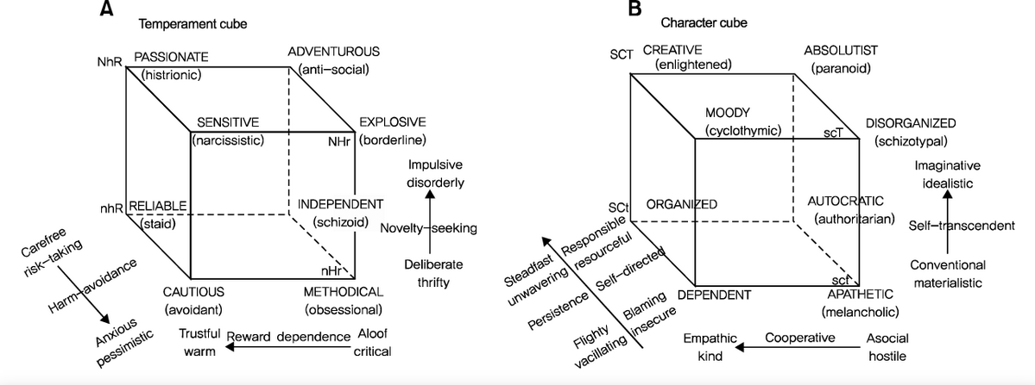

Slide 46
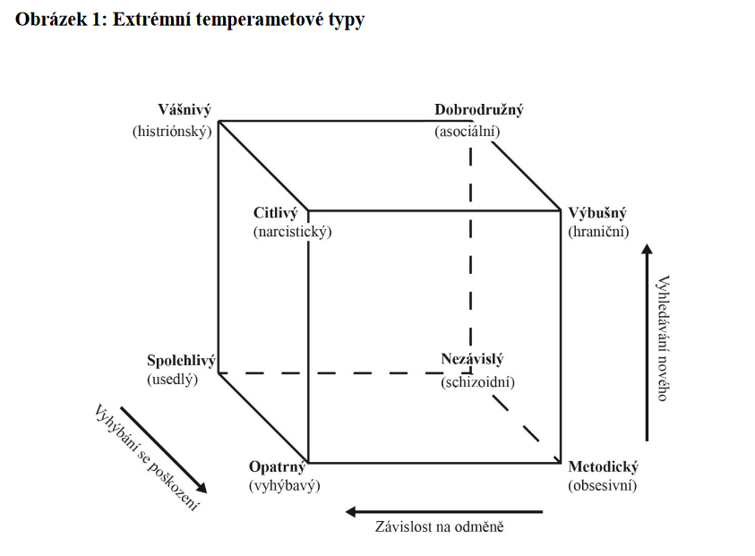

Slide 47
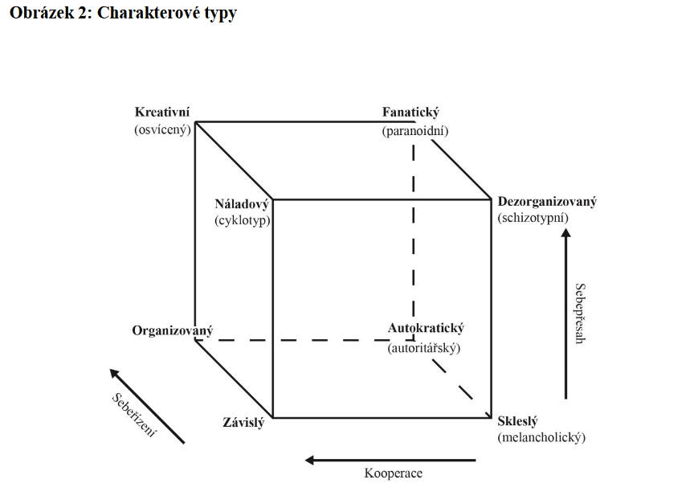

Slide 48
Teorie odlišného kognitivního stylu
Američtí forenzní psychologové Walters a White – model 8 primárních kognitivních charakteristik – typické pro recidivující delikventy
  Tendence ospravedlňovat své delikventní chování – racionalizace
  Odblokování obran – v minulém i budoucím chování – chybí obava z následků
  Pocit privilegovanosti, oprávněnosti k nedodržení norem
  Orientace na moc, rozdělení lidí na silné a slabé, pocit moci a schopnosti ovládat druhé
  Sentimentalita – sklon k povrchním citovým vztahům, bez ochoty se čehokoli vzdát, mít odpovědnost
  Super optimismus, extrémní sebedůvěra. Jsou si jisti, že mohou dělat cokoli a dosáhnou takto úspěchu. Myslí si, že budou dopadeni pouze náhodně. Nejsou schopni se poučit.
  Kognitivní indolence, lenost uvažovat. Orientace na okamžitý zážitek bez ochody zvažovat důsledky.
  Diskontuita uvažování, neschnopnost trvalejšího názoru, snadná ovlivnitelnost jakýmikoli vlivy.

Slide 49
Psychoanalýza
V rámci psychoanalýzy není sociální deviace přímo hlavním tématem, ale někteří psychoanalytici mohou přistupovat k chápání deviantního chování z hlediska nevědomých pudů, konfliktů a vývoje osobnosti.
Deviantní chování může být interpretováno jako projev těchto vnitřních konfliktů, kde nevědomé síly bojují s uvědomělým já a superegem.
Freud se domníval, že určité formy deviantního chování mohou být spojeny s dysfunkcí nebo odchylkou v psychických mechanismech, jako jsou obranné mechanismy (například potlačení, projekce).

